Slide 1
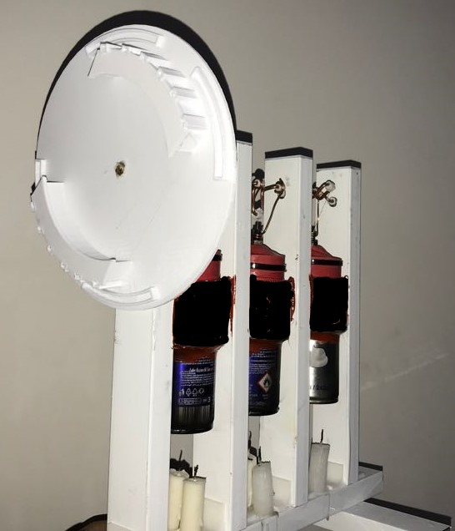
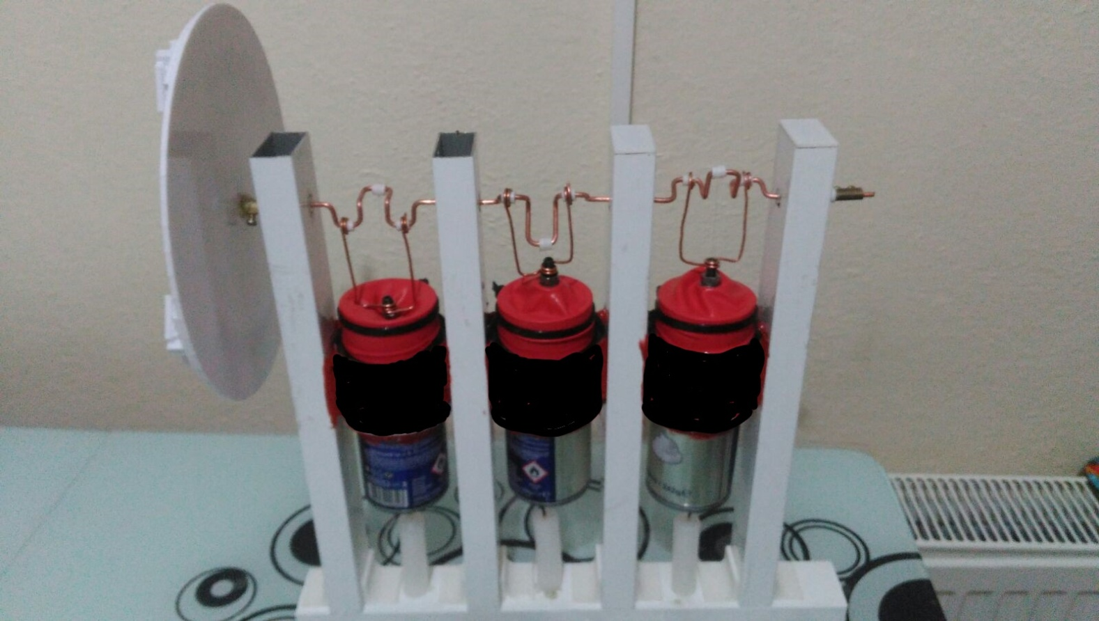
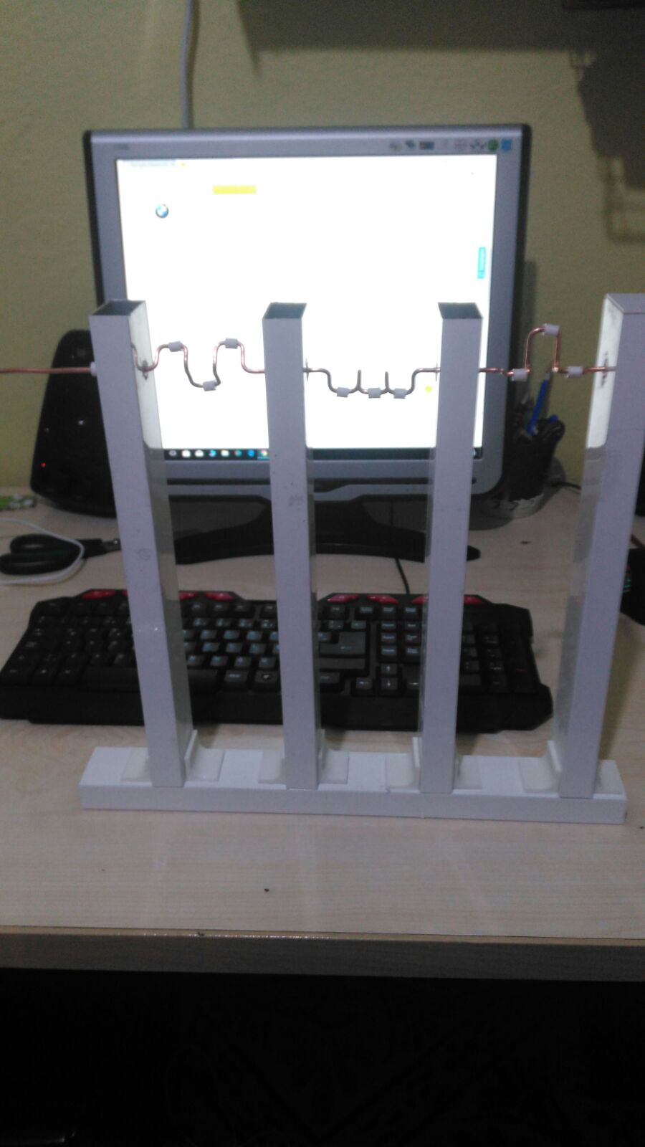
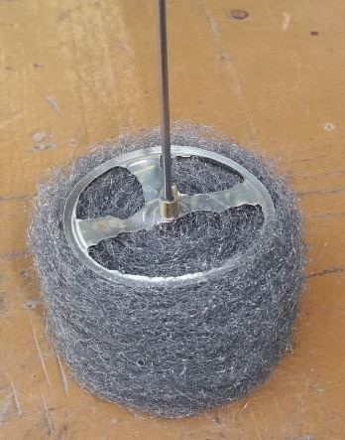
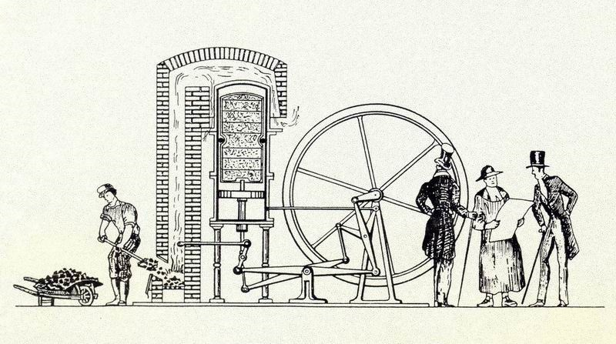
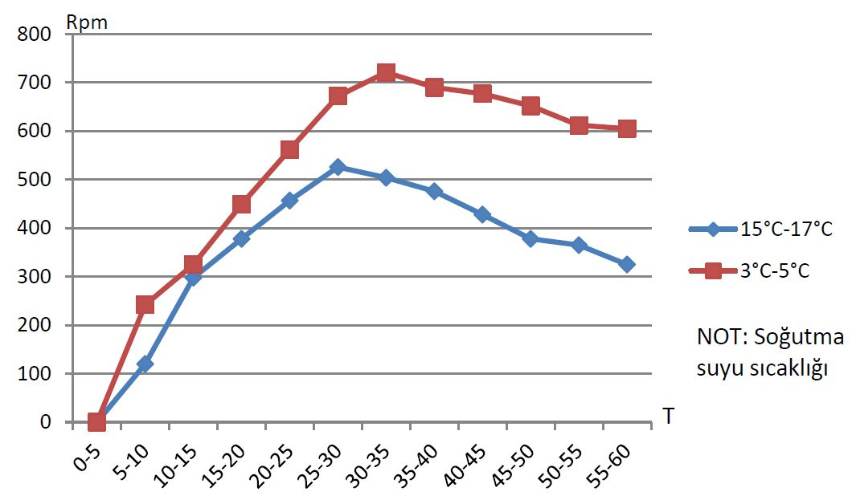
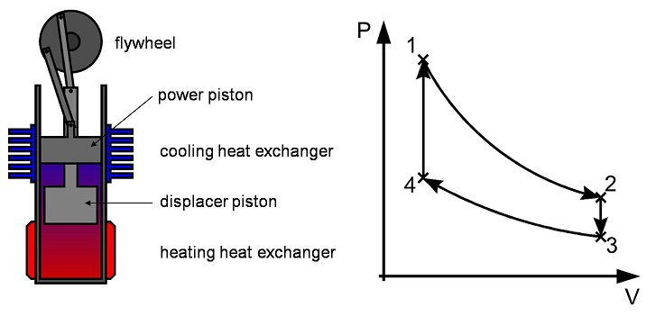
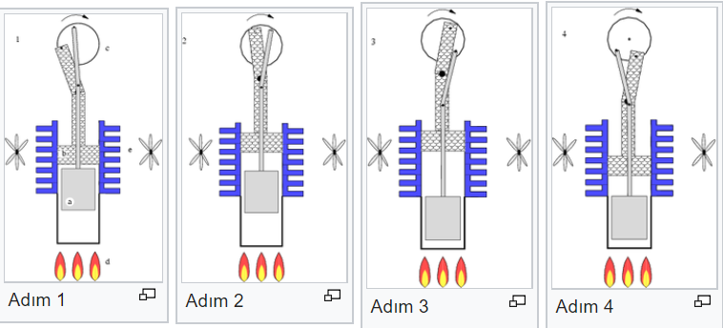
STİRLİNG MOTOR YAPIMI
OTOMOTİV MÜHENDİSLİĞİ
Furkan ARSLANTAŞ - Batuhan LEKESİZER
Murat GÜNEY - Ekrem KUŞAN
Tez Danışmanı: Dr. Öğr. Üyesi Şükrü Ayhan BAYDIR
Giriş
Bu çalışmada, Stirling motoru yapımı, çalışması ve prensibleri hakkında bilgi verilecektir;
Stirling motoru, kapalı bir haznenin dışardan ısıtılmasıyla oluşan enerjiyi mekanik enerjiye dönüştüren makinadır. Sıcak hava motoru olarak da bilinir. Isınan havanın genişleyip sıkışmasıyla motor hareket etmeye başlar. 1816 yılında İskoç rahip Reverent Robert Stirling icat etmiştir. Motor daha sonra kardeşi olan James Stirling geliştirmiştir. Mucitlerin yaşadığı dönemde buharla çalışan makinalar kullanılıyordu ve oldukça tehlikelilerdi. Daha güvenilir bir alternatif bulmak için işe koyulurlar. İstedikleri ısı enerjisini doğrudan hareket enerjisine dönüştürmekti.
İdeal Stirling çevrimi, sabit sıcaklıkta ve sabit hacimde gerçekleşen dört hal değişiminden oluşmaktadır. Th ve Tc sıcaklıklarındaki ortamlar arasında çalışan bir ısı makinası çevriminin tümden tersinir olabilmesi için, herhangi bir ısı geçişi sırasında çevrim akışkanının sıcaklığıyla ısıl enerji deposunun sıcaklığı arasındaki fark diferansiyel dT değerini geçmemelidir. Diğer bir deyişle, sisteme ve sistemden olan ısı geçişleri, biri Th diğeri Tc olmak üzere sabit sıcaklıkta gerçekleşmek zorundadır.
Stirling çevriminde de, çevrime ısı geçişi Th sabit sıcaklığında, çevrimden ısı geçişi ise Tc sıcaklığında gerçekleşmektedir.
Güç pistonu (displacer): Kapalı hazne içerisinde bulunan gazı hareket ettirmeye yarar. Genellikle beta tipi ve alfa tipi motorlarda kullanılır. Piston: Motorda bulunan silindirler içerisinde hareket ederek ısı enerjisini mekanik enerjiye dönüştürmeye yardımcı olur. Volan: Pistonların bağlı olduğu yapıdır. Bu yapının görevi oluşan mekanik enerjiyi hareket edecek parçalara aktarmaktır. Sogutucu: Kapalı hazne içinde bulunan gazı soğutmaya yardımcı olur. Motorun daha uzun süreler kullanılmasına yardımcı olur. Isıtıcı: Motorun en önemli parçasıdır. Isı enerjisini hareket enerjisine dönüştürmek için kapalı haznede bulunan gazı ısıtmak için kullanılır.
Çalışma Prensibi
Stirling motoru, yalıtılmış olarak bir miktar çalışma gazının ( genellikle hava veya helyum, hidrojen gibi gazlar ) ısıtılması ve soğutulma işleminin tekrar edilmesiyle çalışır. Gaz, gaz kanunları (basınç, sıcaklık ve hacimle ilgili olarak) ile tanımlanmış davranışları gösterir. Gaz ısıtıldığında, yalıtılmış bir alan içinde olduğundan, basıncı yükselir ve güç pistonunu etkileyerek güç stroku üretir. Gaz soğutulduğunda basınç düşer ve bunun sonucunda piston dönüş strokunda gazı tekrar sıkıştırmak için oluşan işin bir kısmını kullanır. Ortaya çıkan net iş mil üzerinde güç oluşturur. Çalışma gazı sıcak ve soğuk ısı eşanjörleri arasında periyodik olarak akar. Çalışma gazı piston silindirleri içinde yalıtılmıştır. O yüzden burada egzoz gazı yoktur. Diğer tip pistonlu motorlardan farklı olarak valflere ihtiyaç yoktur.
1-2 hal değişimi sırasında sabit sıcaklıkta (izotermal) genişleme gerçekleşmektedir. Başlangıçta, aracı akışkanın (gaz) tümü silindirin üst bölmesinde olup, yüksek sıcaklık ve basınçta iken, hal değişimi sırasında sisteme dışarıdan ısı geçişi olmaktadır. Gaz sabit sıcaklıkta genişlerken, üst taraftaki pistonu dışarı doğru hareket ettirmekte ve iş yapmaktadır. Genişleme sırasında gazın basıncı azalmaktadır.
2-3 hal değişimi esnasında, piston alta doğru hareket etmekte ve gaz alt bölmeye itilmektedir. Gaz geçerken iç enerjisinin bir kısmını vermekte ve gazın sıcaklığı, soğutma suyundaki sıcaklığa bağlı olarak değişmektedir. Bu işlem sırasında hacim sabit kalırken, gazlar arasındaki sıcaklık farkı da dT diferansiyel miktarını geçmemektedir.
3-4 hal değişimi sırasında, alttaki piston yukarı doğru hareket edip gazı sıkıştırmaktadır. Bu işlem sırasında soğutma suyunun sağladığı sıcaklık farkı sayesinde piston hareketleri gerçekleşmektedir.
Son olarak 4-1 hal değişimi esnasında, piston yukarı doğru hareket etmekte, hacim sabit kalırken gaz yukarı bölmeye itilmektedir. 2-3 hal değişimi sırasında verdiği ısıyı geri almakta, sıcaklığı Th değerine yükselmektedir. Çevrim bu şekilde tamamlanmaktadır.
Dezavantajları
Stirling motorları girişte ve çıkışta çalışma akışkanı içeren ısı gerektirir. Bu yakıt ekonomisinin sağlanması ve verimlilik optimizasyonu düşünülerek yapılan tasarımla motorun maliyeti artar.
Termal verimi maksimize etmek için soğutucu sıcaklığı mümkün olduğu kadar düşük tutulur, bu yüzden harcanan ısının kaybedilmesi güçlük yaratır. Bu sebep Stirling motorunun otomotiv sektöründe yaygınlaşamamasının faktörlerinden biridir.
Güç çıkışı, sabittir ve bir seviyeden diğerine geçmesi çabuk olarak mümkün olmaz.
Stirling motoru, özellikle de küçük sıcaklık farkları ile çalışanlar, ısı eşanjörü nedeni ile oluşturdukları gücün önemli bir kısmını kaybeder.
Otomobilde kullanıldığında uygun soğutma problemi bulunmaktadır.
Yüksek sıcaklığa maruz kalan ısı transferi yüzeylerinde korozyon tabakasının oluşması
Stirling Motorlarının Otomotiv Uygulamaları
Stirling motorunun otomotive uygulanması General Motors tarafından 1960 ortalarında gerçekleştirilmiştir. Bunu Siemens çift etkili Stirling motoru takip etmiştir. General motors Stirling motor çalışmalarına 1970 yılında son vermeden önce 4 silindirli bir otobüs motoru yapmıştır.
1968'de Philips firması otobüslerde kullanılmak üzere 4-235 tip Stirling motorunu geliştirmiş ve bu motorları DAF ve MAN otobüslerde kullanmıştır. Bu motor, 4 silindirli, silindir çapı 8,25 cm, kursu 5,00 cm, ortalama basıncı 21,6 MN/m² , dakikada 3000 devir yapabilen 147 kW gücünde Rhombich sürücü mekanizmalı ve termal enerji depolamalı bir motordu. United Stirling Siemens çift etkili motoru geliştirerek Ford otomobilde, Ford Taunus Station'da ve dağıtım araçlarında kullanmıştır.
1973 yılında Philips ve Ford ortaklaşa yaptıkları Siemens çift etkili, 4-215 tip motor, 3 vitesli ve otomatik transmisyona sahipti. 125 kW gücündeki 4 silindirli bu motorları Ford Torino'lar da denemiştir. Bu motorun 60-73 kW arası güçlerdeki değişik konfigürasyonları Philips firması tarafından üretilmiştir.
Sıcaklığa Bağlı Devir – Zaman Grafiği
Şekil 6 Stirling Motor
Şekil 1 Bazı Stirling Motor Parçaları
Şekil 4 Stirling Motor
İdeal Stirling motor çevrimi aynı giriş ve çıkış sıcaklıkları için Carnot ısı makinası olarak aynı teorik verime sahiptir. Termodinamik verimi buhar makinalarından yüksektir. (veya basit haldeki bazı içten yanmalı ve dizel motorlardan)
Herhangi bir sıcaklık kaynağı Stirling motoruna güç sağlayabilir. Dıştan yanmalı motor, ifadesindeki yanma çoğu zaman yanlış anlaşılır. Isı kaynağı, yanma sonucu oluşabilir fakat, güneş enerjisi, jeotermal enerji veya nükleer enerji de olabilir. Aynı şekilde sıcaklık farkı yaratmak için kullanılan soğuk kaynak, çevre sıcaklığının altındaki değişik maddeler olabilir. Soğuk su veya soğutucu bir akışkan kullanımı ile soğutma sağlanabilir. Fakat soğuk kaynaktan elde edilecek sıcaklık farkının düşük olması daha büyük kütleler ile çalışılmasını gerektireceğinden, pompalamada oluşacak güç kaybı çevrimin verimini düşürecektir.Yanma ürünleri motorun iç parçaları ile temas etmez. Stirling motorunda yağlama yağı ömrü içten yanmalı motorlara göre daha uzundur.
Avantajları
Isı dış kaynaklıdır ve yakıt hava karışımının yanması daha doğru olarak kontrol edilebilir.
Isı sağlamak için devamlı bir yanma prosesi kullanılır, bu yüzden yanmamış yakıt oranı büyük ölçüde düşürülür.
Motor, diğer denk motorlara göre daha basit yapıdadır. Valf ihtiyacı duymaz. Yakıt ve iç sistemleri daha basittir.
Oldukça düşük basınçta işletilebilir, böylece tipik buhar makinalarına göre daha emniyetlidir.
Düşük işletme basıncı, daha hafif ve dayanıklı olmayan silindir.
Dıştan yanmanın oluşturduğu NO_{X}, CO₂, yanmamış HC ve parti küller daha azdır.
Supaplar, kam mili, hava fîltresi, yakıt pompaları, yağlama sistemi, ateşleme sistemi gibi yardımcı sistemlerin ve hareketli parça sayısının az olması üretimin daha ucuz olmasını sağlar. Stirling motorlarının montajı, bakım ve onarımı diğer motorlara nazaran ucuz, kolay ve çabuktur.
Şekil 5 İlk Stirling Motor
Şekil 7 Devir – Zaman Grafiği
Sonuç
Hazırlamış olduğumuz stirling motorun farklı çalışma şartlarına bağlı olarak nasıl bir performans vereceğini incelemeye çalıştık. Yapılan bu incelemelerde ulaştığımız verileri yukarıda ki grafiklere aktardık.
Yukarıdaki grafikten de anlaşıldığı üzere soğutma suyunun sıcaklığındaki değişime bağlı olarak zamana göre devrin ve verimin arttığı gözlenmektedir.
Stirling motoru bir dıştan yanmalı motor olup bazı dezavantajlarından dolayı örneğin; sürtünme kayıpları, sızdırmazlık, ısıtma ve soğutmadaki sınırlama gibi nedenlerden dolayı günümüzdeki otomotiv uygulamalarında kullanılmamakla beraber yerini içten yanmalı motorlara bırakmıştır.
Kaynakça
Xxxxxxxxxxxxxxxxxxx
Xxxxxxxxxx
Xxxxxxxxxxxxxxxxxxx
xxxxxxxxx
Şekil 2 Stirling Motor Çevrimi
Şekil 3 Stirling Motor Çevrimi Adımları

